Slide 1

MHW 1
Giulia Pulvirenti
O46002059
27/03/2021

Slide 2
Descrizione del progetto
Il mio progetto ha come obiettivo quello di trasformare il progetto realizzato per database in una applicazione web che fornisca le informazioni, indicate nel precedente lavoro, riguardanti un negozio di stampe fotografiche. In particolar modo la home del sito darà una visione generale di quelle che sono le stampe più popolari per il negozio e, attraverso la barra di navigazione, si potrà accedere alle aree di interesse più importanti come le informazioni sul proprietario e i fotografi affiliati, tutti i prodotti acquistabili e il carrello con i dati riguardanti la vendita online.

Slide 3
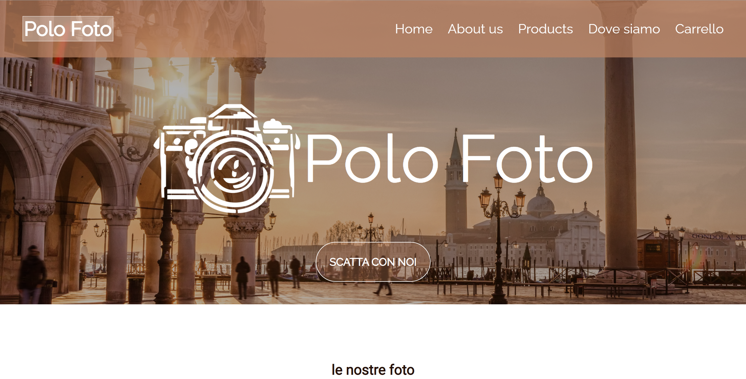
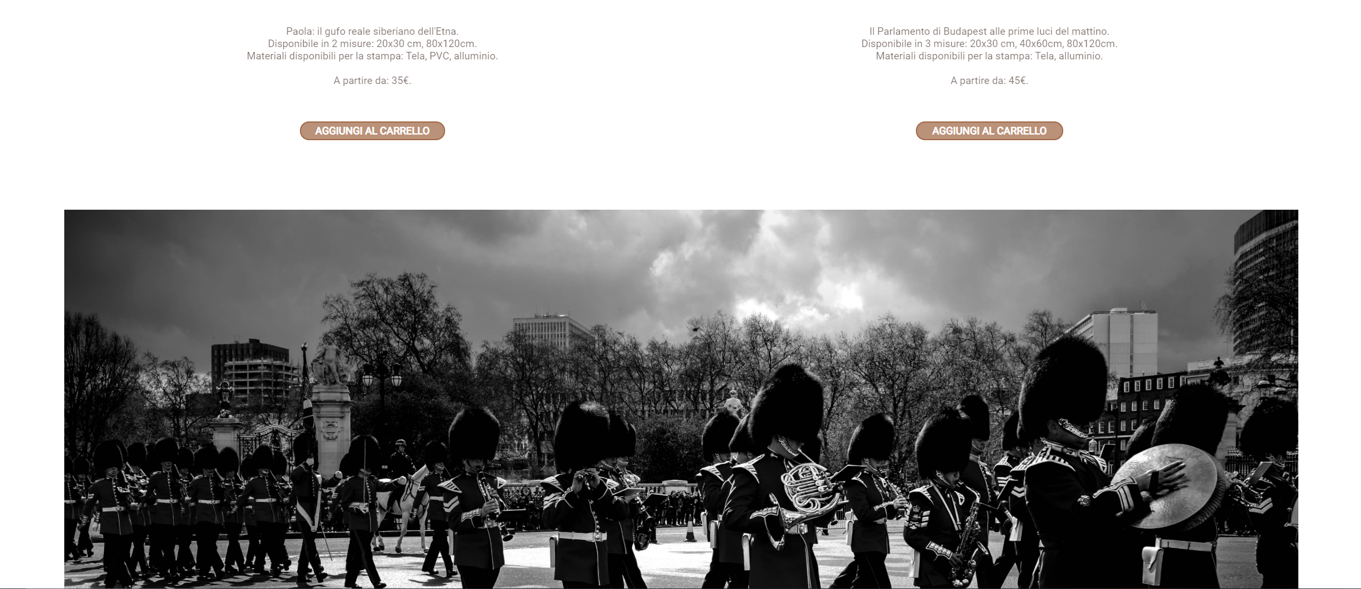
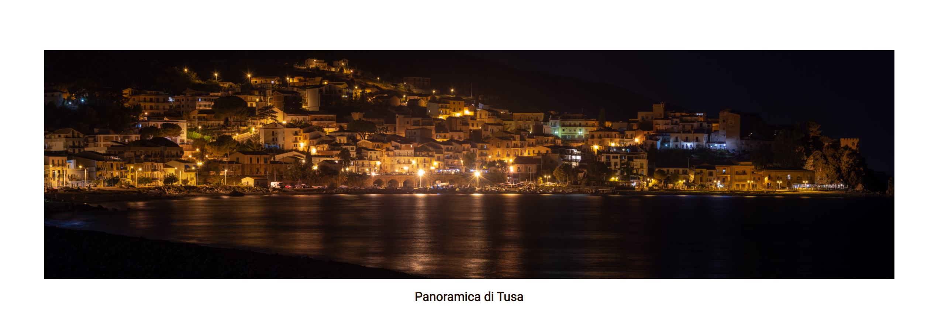
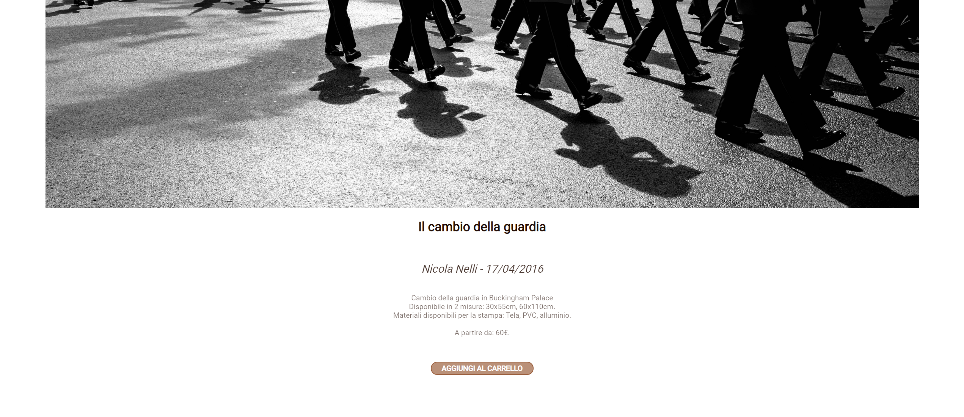
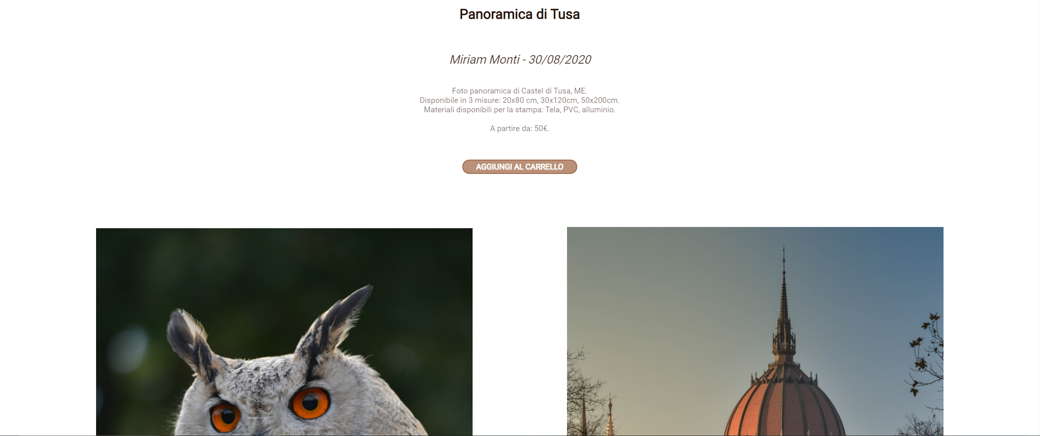
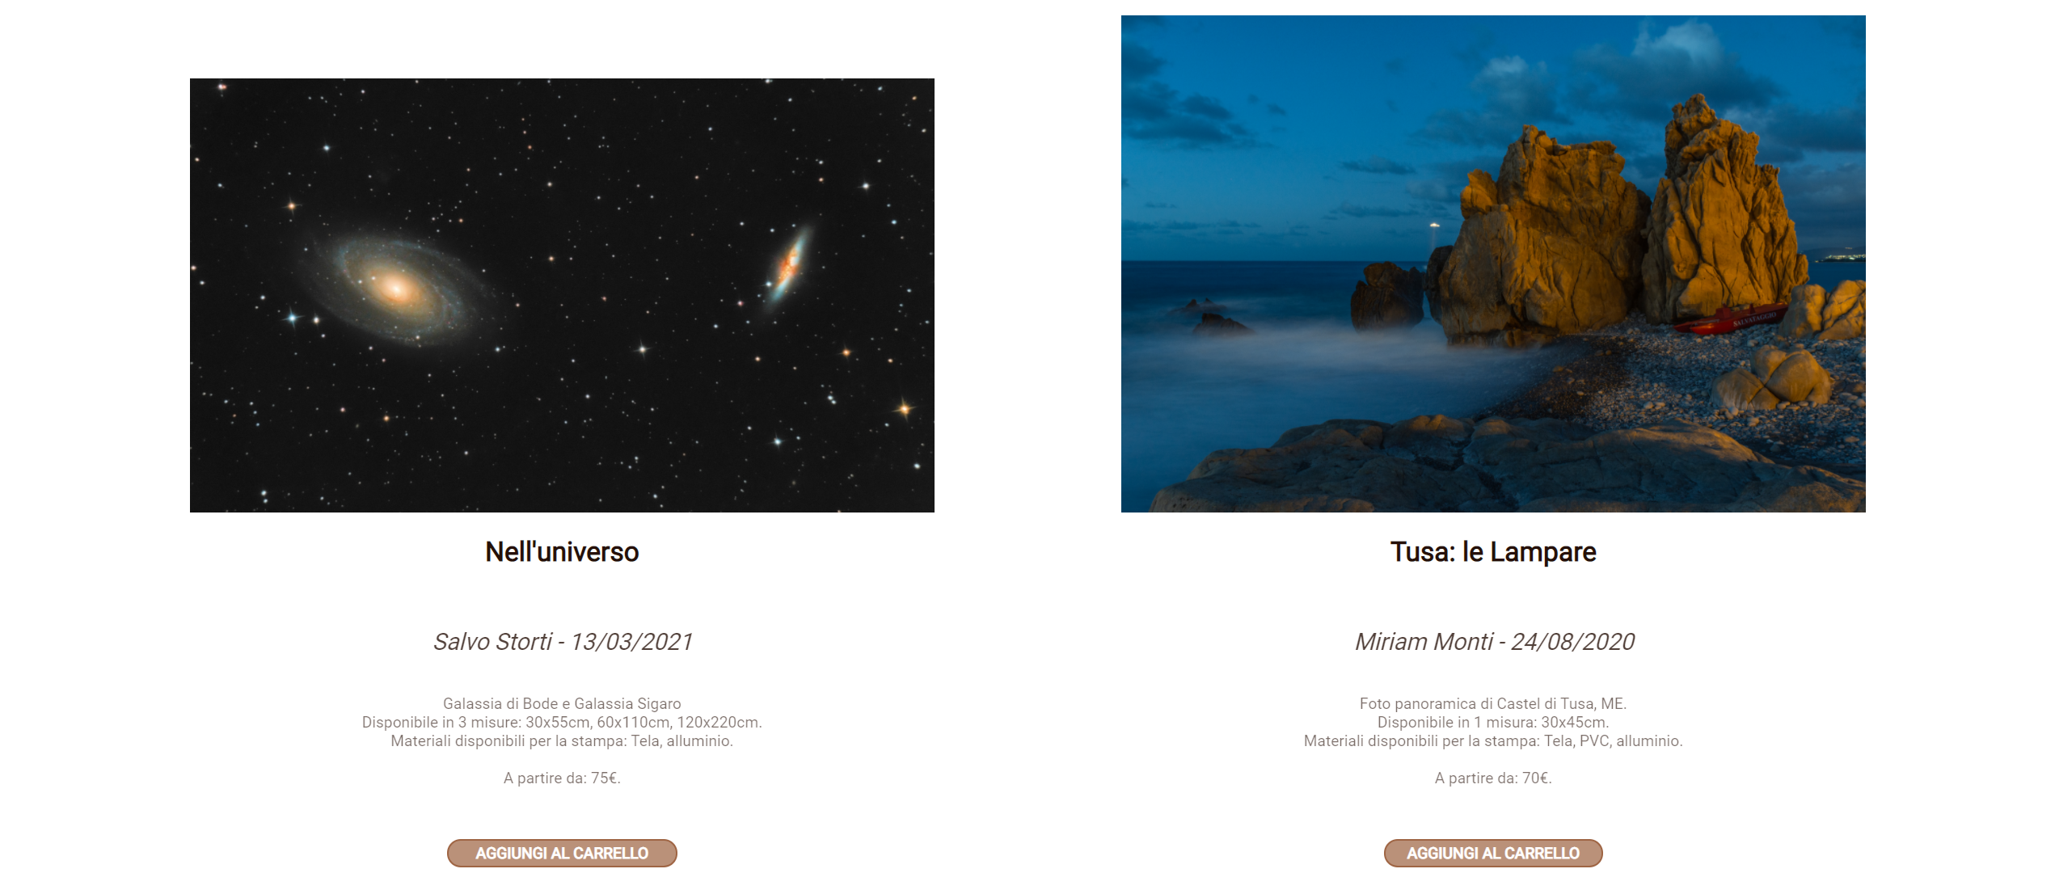
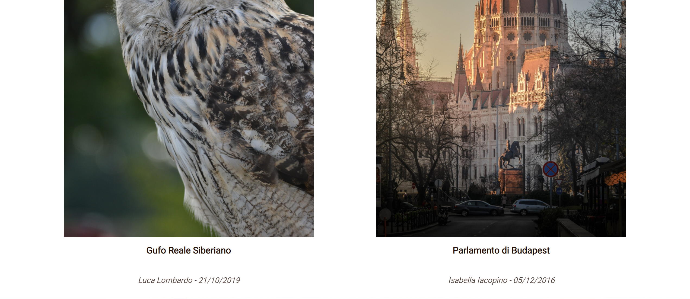

Layout complessivo html+css

Slide 4
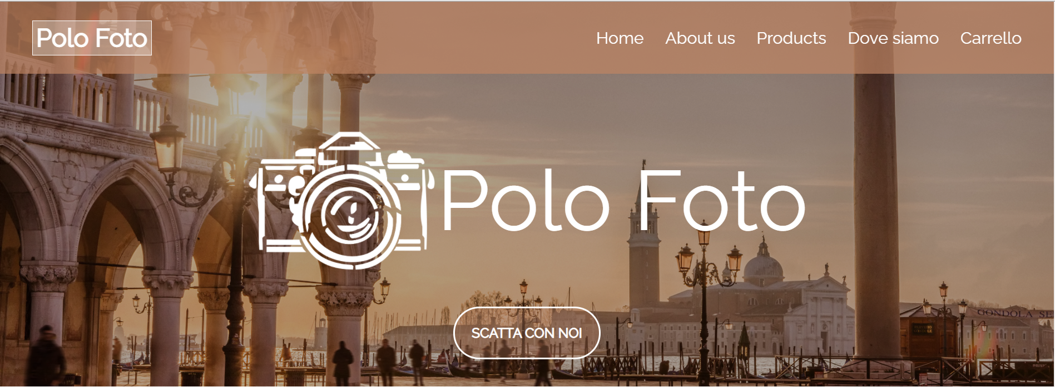
Header
CSS
header{
color: white;
font-family: 'Raleway', sans-serif;
height: 80vh;
width: 100%;
background-image: url("immagini/PiazzaSanMarco.jpg");
background-position: center;
background-repeat: no-repeat;
background-size: cover;
position: relative;
top: 0;
left: 0;
right: 0;
display: flex;
flex-direction: column;
justify-content: flex-start;
align-items: center;
font-size: 7vh;
}
header::before{
content: "";
height: 100%;
width: 100%;
background-color: rgba(0, 0, 0, 0.3);
position: absolute;
top: 0;
right: 0;
left: 0;
}
#centro{
display: flex;
flex-direction: column;
justify-content: space-around;
align-items: center;
position: absolute;
height: 60%;
margin-top: 20vh;
}
#centro .logo{
display: flex;
flex-direction: row;
justify-content: space-around;
align-items: center;
}
#centro img{
height: 30vh;
z-index: 1;
}
#centro p{
z-index: 1;
font-size: 2.5em;
}
#centro a{
border: 2px solid white;
border-radius: 100px;
background-color: rgba(191, 133, 99, 0.3);
padding: 3% 3%;
font-size: 0.4em;
text-transform: uppercase;
font-weight: bold;
margin-top: -5%;
color: white;
text-decoration: none;
text-align: center;
}
#centro a:hover{
background-color: rgba(89, 38, 20, 0.5);
}
HTML
<header>
<nav>
{…}
</nav>
<div id="centro">
<div class="logo">
<img src="immagini/logo.png">
<p>Polo Foto</p>
</div>
<a href="">
Scatta con noi
</a>
</div>
</header>

Slide 5
nav
CSS
HTML
#link a{
margin-left: 2vw;
z-index: 1;
color: white;
text-decoration: none;
}
#link a:hover{
font-weight: bold;
}
#nome{
margin-left: 3vw;
z-index: 1;
font-size: 1.5em;
font-weight: bolder;
border: 1px solid white;
padding: 2px 4px;
background-color: rgba(256, 256, 256, 0.3);
}
<nav>
<span id="nome">
Polo Foto
</span>
<div id="link">
<a href="">Home</a>
<a href="">About us</a>
<a href="">Products</a>
<a href="">Dove siamo</a>
<a href="">Carrello</a>
</div>
<div id="menu">
<div></div>
<div></div>
<div></div>
</div>
</nav>
nav{
background-color: rgba(191, 133, 99, 0.7);
position: fixed;
top: 0;
left: 0;
right: 0;
height: 15vh;
width: 100%;
display: flex;
flex-direction: row;
justify-content: space-between;
align-items: center;
font-size: 0.5em;
z-index: 2;
}
#menu{
display: none;
}
#link{
display: flex;
flex-direction: row;
justify-content: flex-end;
align-items: center;
margin-right: 3vw;
}
#menu div {
width: 7vw;
height: 0.5vh;
background-color: white;
margin: 0.7vh 0;
}

Slide 6
Sezione contenuti
HTML
HTML
<section>
<span id="intestazione">
le nostre foto
</span>
<div class="block1"> <!--Blocco grande-->
<div class="item"> <!--Foto grande-->
<img src="immagini/Tusa-Panoramica.jpg">
<div class="foto">
<h1>
Panoramica di Tusa
</h1>
<span class="autore">
Miriam Monti - 30/08/2020
</span>
<span class="descrizione">
Foto panoramica di Castel di Tusa, ME. <br>
Disponibile in 3 misure: 20x80 cm, 30x120cm, 50x200cm. <br>
Materiali disponibili per la stampa: Tela, PVC, alluminio. <br>
<br>
A partire da: 50€.
</span>
<a href=""> Aggiungi al carrello</a>
</div>
</div>
<div class="item"> <!--Foto piccola 2-->
<img src="immagini/Budapest-Parlamento.jpg">
<div class="foto">
<h1>
Parlamento di Budapest
</h1>
<span class="autore">
Isabella Iacopino - 05/12/2016
</span>
<span class="descrizione">
Il Parlamento di Budapest alle prime luci del mattino. <br>
Disponibile in 3 misure: 20x30 cm, 40x60cm, 80x120cm. <br>
Materiali disponibili per la stampa: Tela, alluminio. <br>
<br>
A partire da: 45€.
</span>
<a href=""> Aggiungi al carrello</a>
</div>
</div>
</div>
</div>
<div class="block1"> <!--Blocco grande-->
<div class="item"> <!--Foto grande-->
<img src="immagini/Londra-Banda.jpg">
<div class="foto">
<h1>
Il cambio della guardia
</h1>
<span class="autore">
Nicola Nelli - 17/04/2016
</span>
<span class="descrizione">
Cambio della guardia in Buckingham Palace <br>
Disponibile in 2 misure: 30x55cm, 60x110cm. <br>
Materiali disponibili per la stampa: Tela, PVC, alluminio. <br>
<br>
A partire da: 60€.
</span>
<a href=""> Aggiungi al carrello</a>
</div>
</div>
<div class="block2"> <!--Blocco piccolo-->
<div class="item"> <!--Foto piccola 1-->
<img src="immagini/Paola.JPG">
<div class="foto">
<h1>
Gufo Reale Siberiano
</h1>
<span class="autore">
Luca Lombardo - 21/10/2019
</span>
<span class="descrizione">
Paola: il gufo reale siberiano dell'Etna. <br>
Disponibile in 2 misure: 20x30 cm, 80x120cm. <br>
Materiali disponibili per la stampa: Tela, PVC, alluminio. <br>
<br>
A partire da: 35€.
</span>
<a href=""> Aggiungi al carrello</a>
</div>
</div>

Slide 7
Sezione contenuti
HTML
CSS
CSS
.foto{
display: flex;
align-items: center;
flex-direction: column;
justify-content: center;
text-align: center;
font-weight: normal;
margin-top: -10vh;
}
.foto h1{
font-size: 0.7em;
}
.autore{
font-size: 0.6em;
opacity: 0.8;
font-style: italic;
line-height: 10vh;
}
.descrizione{
font-size: 0.4em;
opacity: 0.6;
}
.foto a{
width: 55%;
text-transform: uppercase;
font-size: 0.4em;
text-decoration: none;
font-weight: bold;
border: 2px solid rgba(140, 71, 31, 0.6);
border-radius: 100px;
margin-top: 5vh;
color: white;
background-color: rgba(140, 71, 31, 0.6);
padding: 4px;
}
.foto a:hover{
color: rgba(140, 71, 31, 0.6);
background-color: inherit;
}
<div class="block2"> <!--Blocco piccolo-->
<div class="item"> <!--Foto piccola 1-->
<img src="immagini/Carlo-Astrofoto.jpg">
<div class="foto">
<h1>
Nell'universo
</h1>
<span class="autore">
Salvo Storti - 13/03/2021
</span>
<span class="descrizione">
Galassia di Bode e Galassia Sigaro <br>
Disponibile in 3 misure: 30x55cm, 60x110cm, 120x220cm. <br>
Materiali disponibili per la stampa: Tela, alluminio. <br>
<br>
A partire da: 75€.
</span>
<a href=""> Aggiungi al carrello</a>
</div>
</div>
<div class="item"> <!--Foto piccola 2-->
<img src="immagini/Tusa-Lampare.jpg">
<div class="foto">
<h1>
Tusa: le Lampare
</h1>
<span class="autore">
Miriam Monti - 24/08/2020
</span>
<span class="descrizione">
Foto panoramica di Castel di Tusa, ME. <br>
Disponibile in 1 misura: 30x45cm. <br>
Materiali disponibili per la stampa: Tela, PVC, alluminio. <br>
<br>
A partire da: 70€.
</span>
<a href=""> Aggiungi al carrello</a>
</div>
</div>
</div>
</div>
</section>
section{
font-family: 'Roboto', sans-serif;
display: flex;
flex-direction: column;
justify-content: center;
align-items: center;
margin-top: 15vh;
margin-bottom: 15vh;
color: rgba(38, 16, 8, 1);
font-size: 3rem;
font-weight: bold;
}
.block1{
display: flex;
flex-direction: column;
justify-content: space-around;
align-items: center;
width: 90vw;
}
.block2{
display: flex;
flex-direction: row;
justify-content: space-around;
align-items: flex-end;
}
.block2 .item{
width: 40%;
}
section img{
width: 100%;
margin: 10vh 1vw;
}
.item{
display: flex;
flex-direction: column;
justify-content: center;
align-items: center;
}

Slide 8
footer
HTML
CSS
<footer>
<span id="utils">
created by <br>
Giulia Pulvirenti <br>
O46002059
</span>
<div class="logo">
<img src="immagini/logo.png">
<p>Polo Foto</p>
</div>
</footer>
footer{
color: white;
font-family: 'Nanum Gothic', sans-serif;
background-color: rgba(191, 133, 99, 0.7);
margin-bottom: 0px;
height: 15vh;
width: 100%;
display: flex;
flex-direction: row;
justify-content: space-between;
align-items: center;
font-size: 0.5em;
text-align: center;
text-transform: capitalize;
}
#utils{
font-size: 1rem;
margin-left: 5vw;
}
footer .logo{
margin-right: 5vw;
height: 100%;
display: flex;
flex-direction: row;
justify-content: space-around;
align-items: center;
}
footer img{
height: 5vh;
}
footer p{
font-size: 2rem;
}

Slide 9
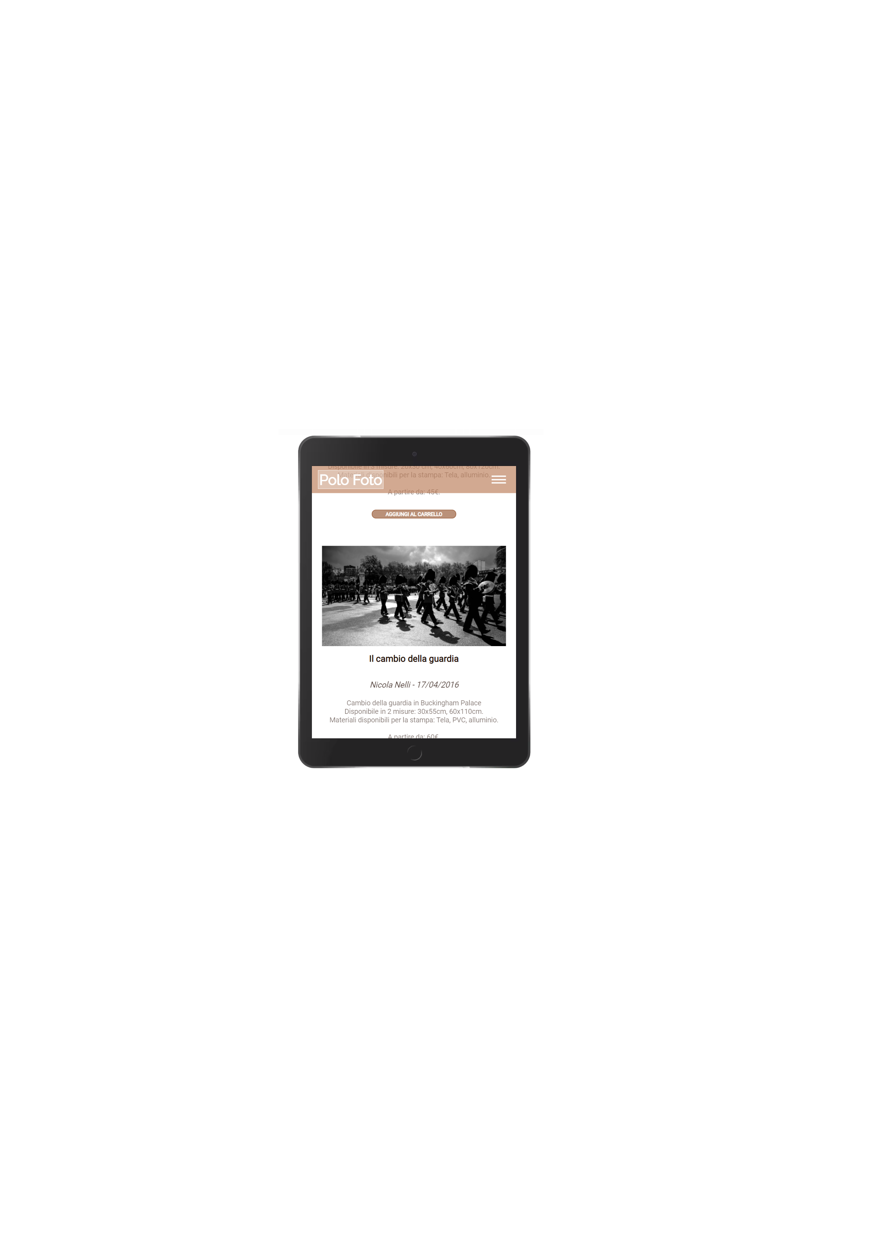
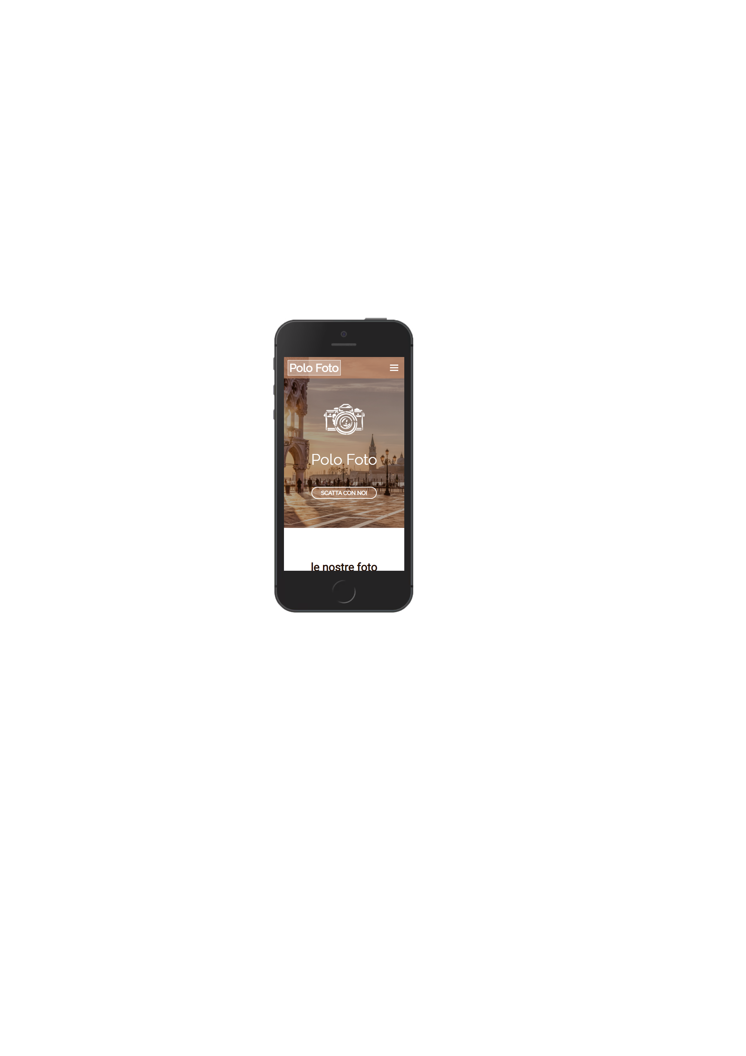
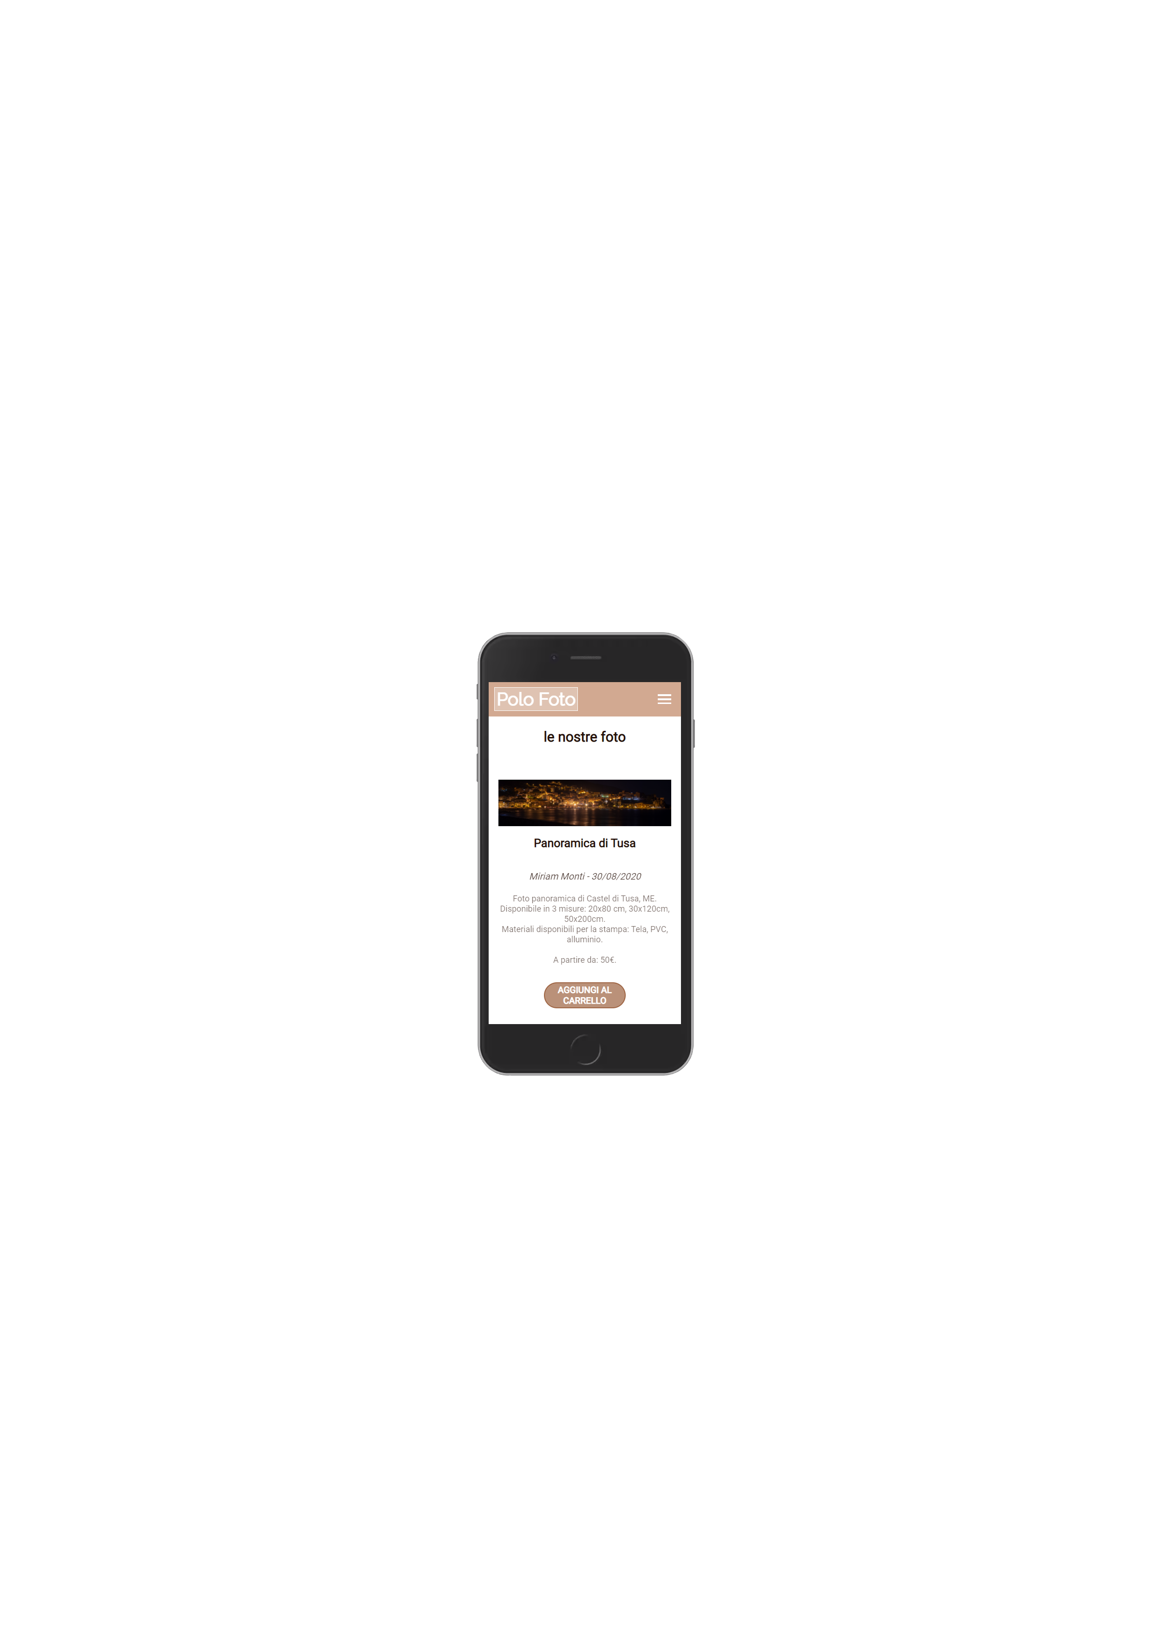
Visualizzazione mobile

